Slide 1



Slide 2

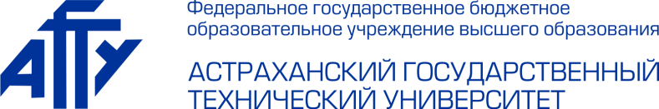




Термокаталитические процессы. Теория. Термические процессы
Проф. Пивоварова Н.А

Slide 3
ХИМИЧЕСКИЕ РЕАКЦИИ ПРОЦЕССОВ НЕФТЕПЕРЕРАБОТКИ КЛАССИФИЦИРУЮТ:
по термодинамическим показателям: обратимые и необратимые; эндо- и экзотермические;
по способу активации реагирующих веществ: термические, каталитические, фотохимические, радиационно-химические, биохимические, плазменно-химические, сонохимические, электролитические и т.д.;
- по фазовому состоянию реагирующих веществ: гомо- и гетерофазные;
- по фазовому состоянию реакционной системы: гомогенные и гетерогенные;
- по тепловому режиму реактора: изотермические и неизотермические;
- по гидродинамическому режиму реакционного аппарата: идеального вытеснения и идеального смешения;
- по кинетическому признаку: простые, сложные (параллельные, последовательные, смешанные), моно-, би– или тримолекулярные; осуществляемые в кинетической или диффузионной области;
- по компонентному составу исходного сырья: реакции химических превращений индивидуальных веществ и многокомпонентных непрерывных смесей (углеводородов нефтяного сырья)

Slide 4
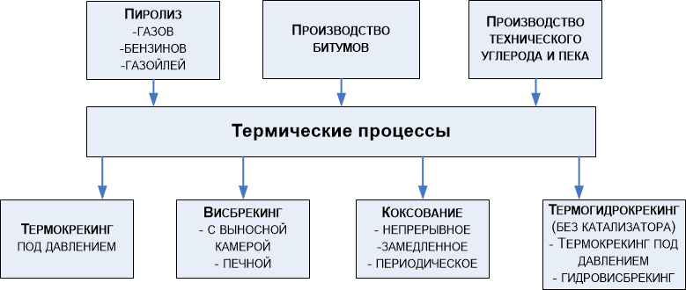
КЛАССИФИКАЦИЯ ТЕРМИЧЕСКИХ ПРОЦЕССОВ

Slide 5
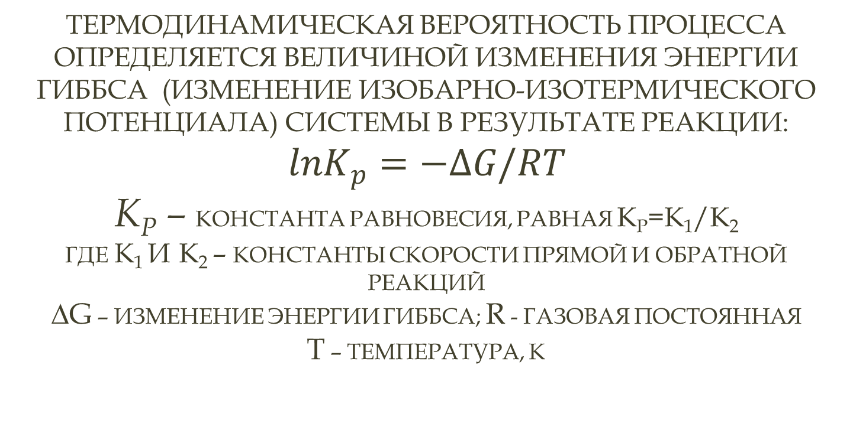
Термодинамика процесса

Slide 6
Повышение температуры способствует протеканию эндотермических реакций слева направо, а экзотермических реакций – в обратном направлении.
Повышение давления способствует реакциям, идущим с уменьшением объема.
Термодинамическая вероятность. Влияние температуры и давления
Термодинамическая вероятность протекания реакций возрастает в эндотермических реакциях крекинга с повышением температуры, а в экзотермических реакциях синтеза – наоборот, при понижении температуры.
Значение Δg возрастает с увеличением молекулярной массы углеводородов

Slide 7
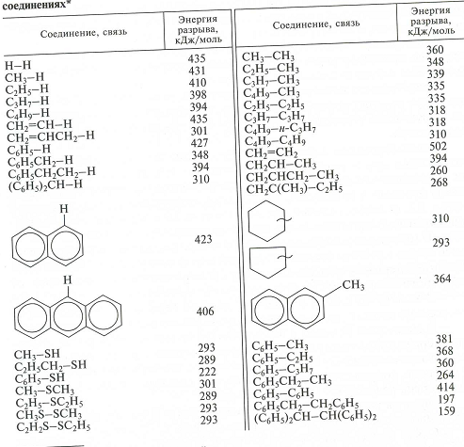
ЭНЕРГИЯ РАЗРЫВА СВЯЗЕЙ
процесса

Slide 8
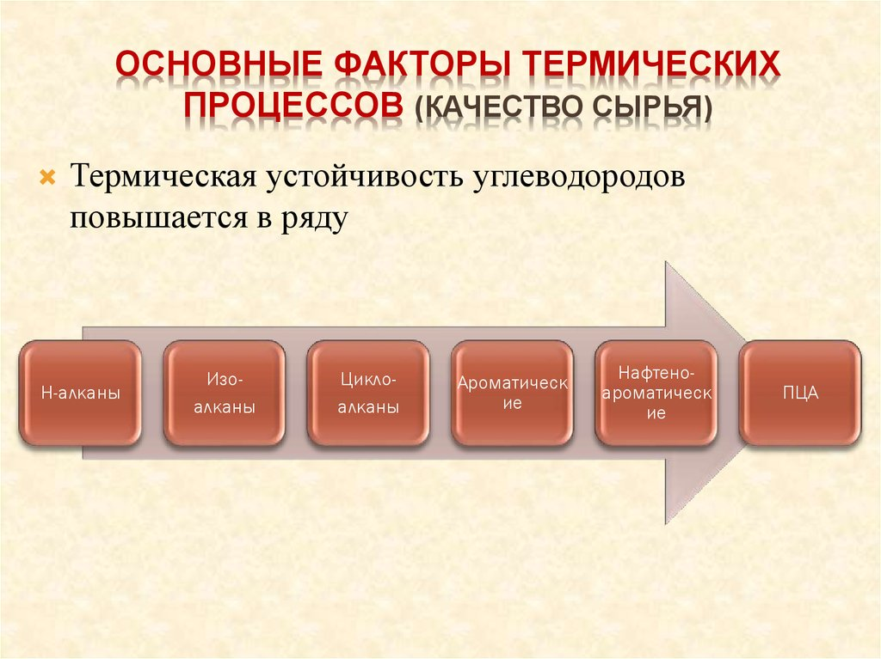

Slide 9
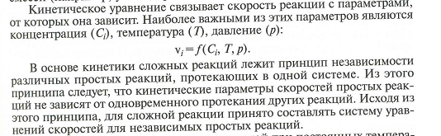
Кинетические основы термических процессов

Slide 10
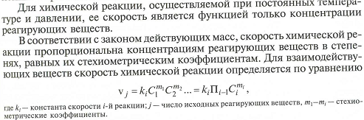
Кинетические основы термических процессов

Slide 11
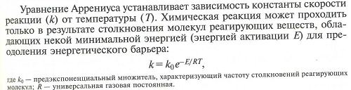

Кинетические основы термических процессов

Slide 12
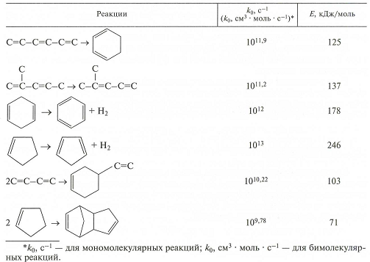
КИНЕТИЧЕСКИЕ ПАРАМЕТРЫ МОЛЕКУЛЯРНЫХ РЕАКЦИЙ УГЛЕВОДОРОДОВ

Slide 13
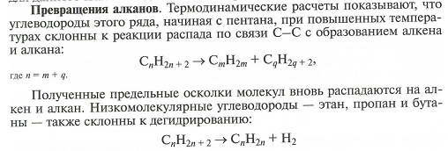
МЕХАНИЗМ ТЕРМИЧЕСКИХ ПРЕВРАЩЕНИЙ УГЛЕВОДОРОДОВ. АЛКАНЫ

Slide 14


ЦЕПНЫЕ РЕАКЦИИ

Slide 15
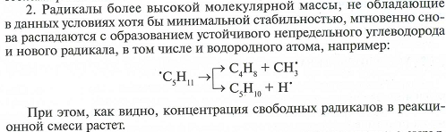

ЦЕПНЫЕ РЕАКЦИИ

Slide 16
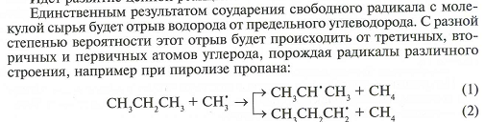
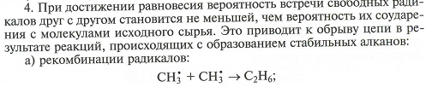

ЦЕПНЫЕ РЕАКЦИИ

Slide 17
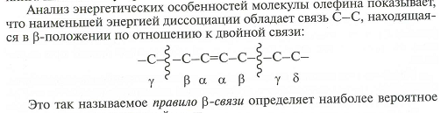
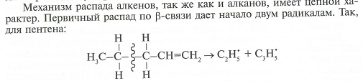
МЕХАНИЗМ ТЕРМИЧЕСКИХ ПРЕВРАЩЕНИЙ УГЛЕВОДОРОДОВ. АЛКЕНЫ

Slide 18
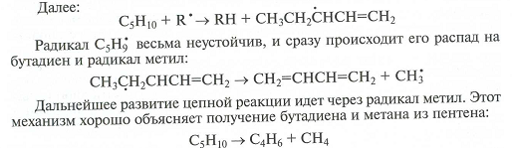

МЕХАНИЗМ ТЕРМИЧЕСКИХ ПРЕВРАЩЕНИЙ УГЛЕВОДОРОДОВ. АЛКЕНЫ

Slide 19
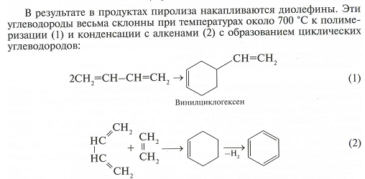
Механизм термических превращений углеводородов. алкены

Slide 20
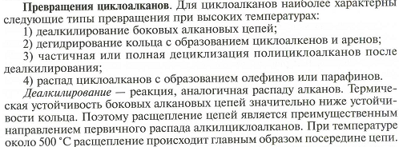
МЕХАНИЗМ ТЕРМИЧЕСКИХ ПРЕВРАЩЕНИЙ УГЛЕВОДОРОДОВ. ЦИКЛОАЛКАНЫ

Slide 21
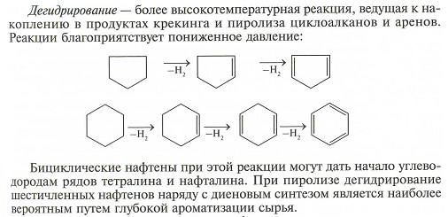
МЕХАНИЗМ ТЕРМИЧЕСКИХ ПРЕВРАЩЕНИЙ УГЛЕВОДОРОДОВ. ЦИКЛОАЛКАНЫ

Slide 22
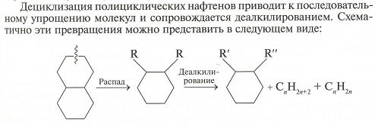
МЕХАНИЗМ ТЕРМИЧЕСКИХ ПРЕВРАЩЕНИЙ УГЛЕВОДОРОДОВ. ЦИКЛОАЛКАНЫ

Slide 23
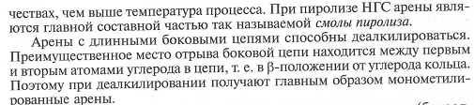
МЕХАНИЗМ ТЕРМИЧЕСКИХ ПРЕВРАЩЕНИЙ УГЛЕВОДОРОДОВ. АРЕНЫ

Slide 24
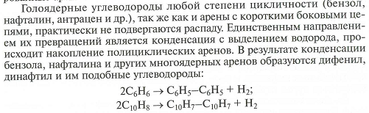

МЕХАНИЗМ ТЕРМИЧЕСКИХ ПРЕВРАЩЕНИЙ УГЛЕВОДОРОДОВ. АРЕНЫ

Slide 25
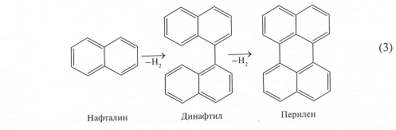
МЕХАНИЗМ ТЕРМИЧЕСКИХ ПРЕВРАЩЕНИЙ УГЛЕВОДОРОДОВ. АРЕНЫ

Slide 26
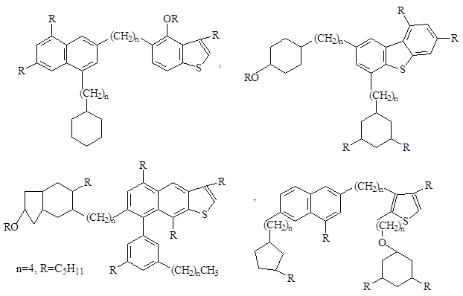
МОДЕЛЬ ПОЛИЯДЕРНОЙ СТРУКТУРЫ МОЛЕКУЛЫ СМОЛ

Slide 27
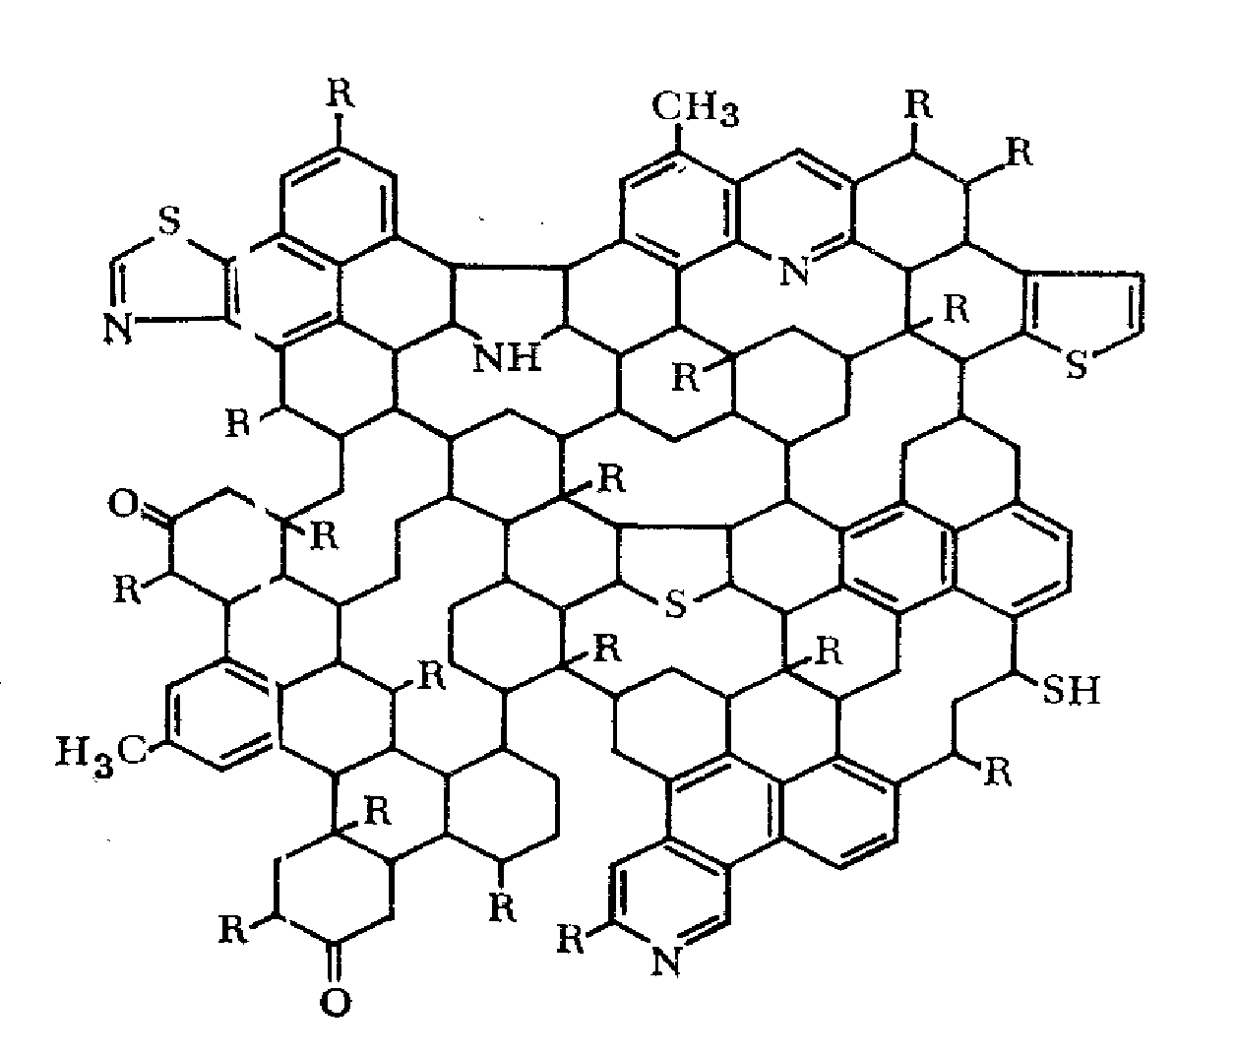
МОДЕЛЬ ПОЛИЯДЕРНОЙ СТРУКТУРЫ МОЛЕКУЛЫ АСФАЛЬТЕНОВ

Slide 28
Состав и строение смол и асфальтенов
Параметр | Пределы изменений
 | смолы | асфальтены
Молекулярная масса | 465 - 1080 | 1200 - 3250
Содержание гетероатомов, % мас.
азота | 0,6 – 3,2 | 0,4 – 2,0
серы | 0,7 – 3,7 | 0,5 – 10,3
кислорода | 0,2 – 7,7 | 0,5 – 4,9
Распределение углерода, %
С_{аром} | 28 - 46 | 40 - 54
С_{нафт} | 0 - 56 | 9 -45
С_{алк} | 12 - 62 | 6 - 43
Число ароматических ядер в молекуле | 1,3 – 2,7 | 2,1 – 4,7
Число парамагнитных центров, спин/г | 10¹⁵ – 10¹⁸ | 10¹⁹ – 10²¹

Slide 29
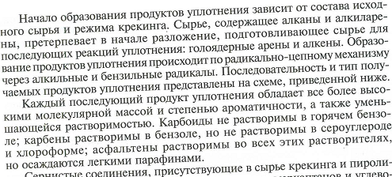
МЕХАНИЗМ ТЕРМИЧЕСКИХ ПРЕВРАЩЕНИЙ УГЛЕВОДОРОДОВ. АРЕНЫ

Slide 30
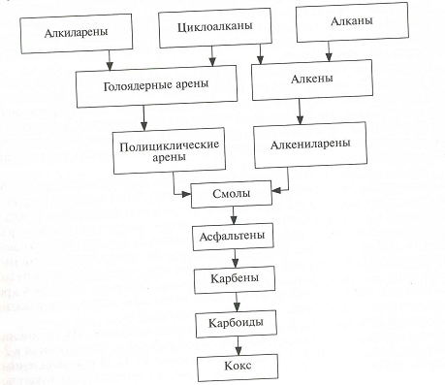
ОБРАЗОВАНИЕ ПРОДУКТОВ УПЛОТНЕНИЯ

Slide 31
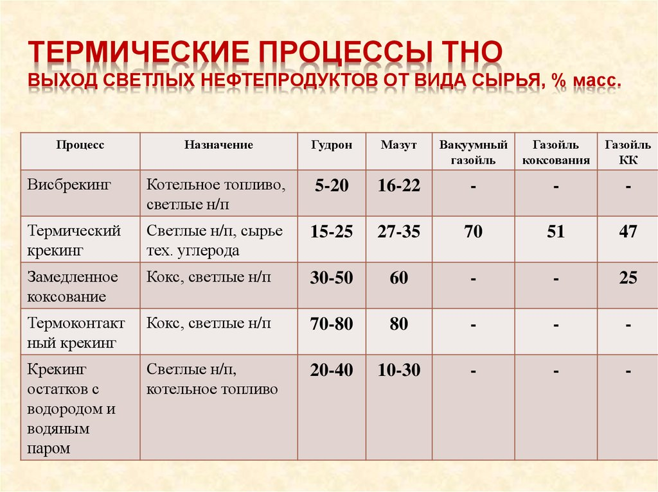

Slide 32
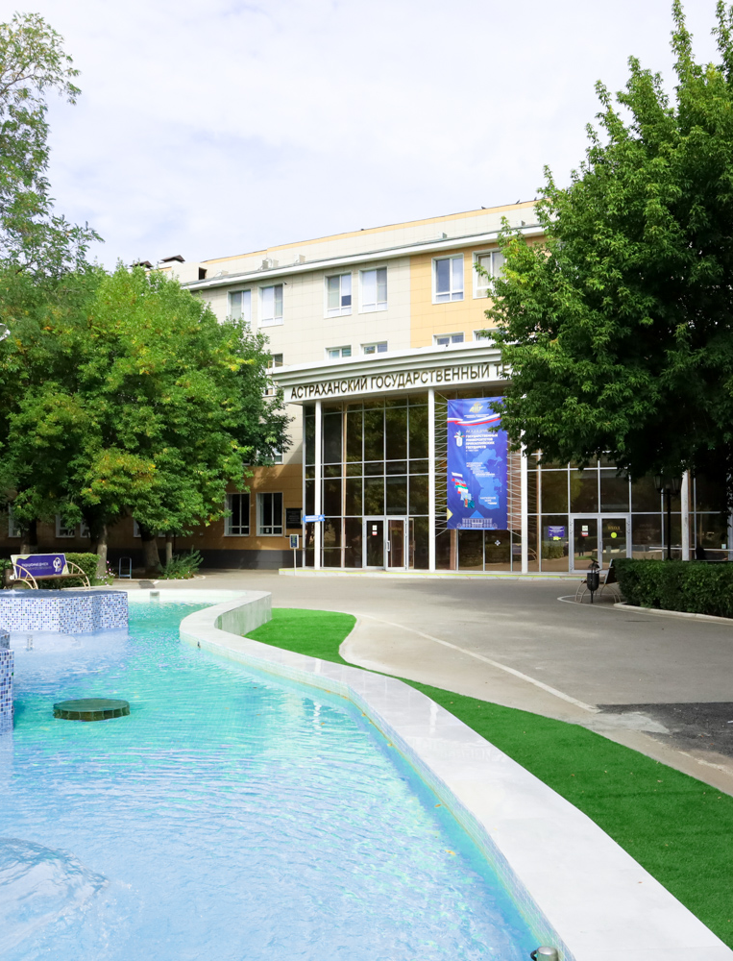



Кафедра «Химическая технология
переработки нефти и газа»
Астраханского государственного технического университета
Электронная почта и телефон:
E-mail: n.pivovarova@astu.ru
Тел.: +7(8512)61-42-50; +7(917)190-74-85

